Slide 1
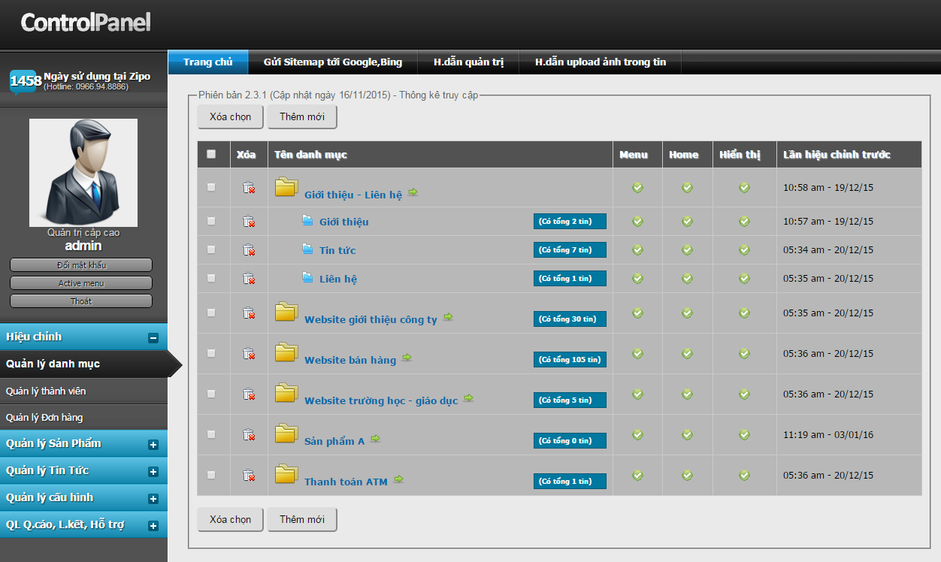
Click quản lý danh mục để quản lý các danh mục đang có.

Slide 2
Click vào mục thêm mới để tạo 1 danh mục mới

Slide 3
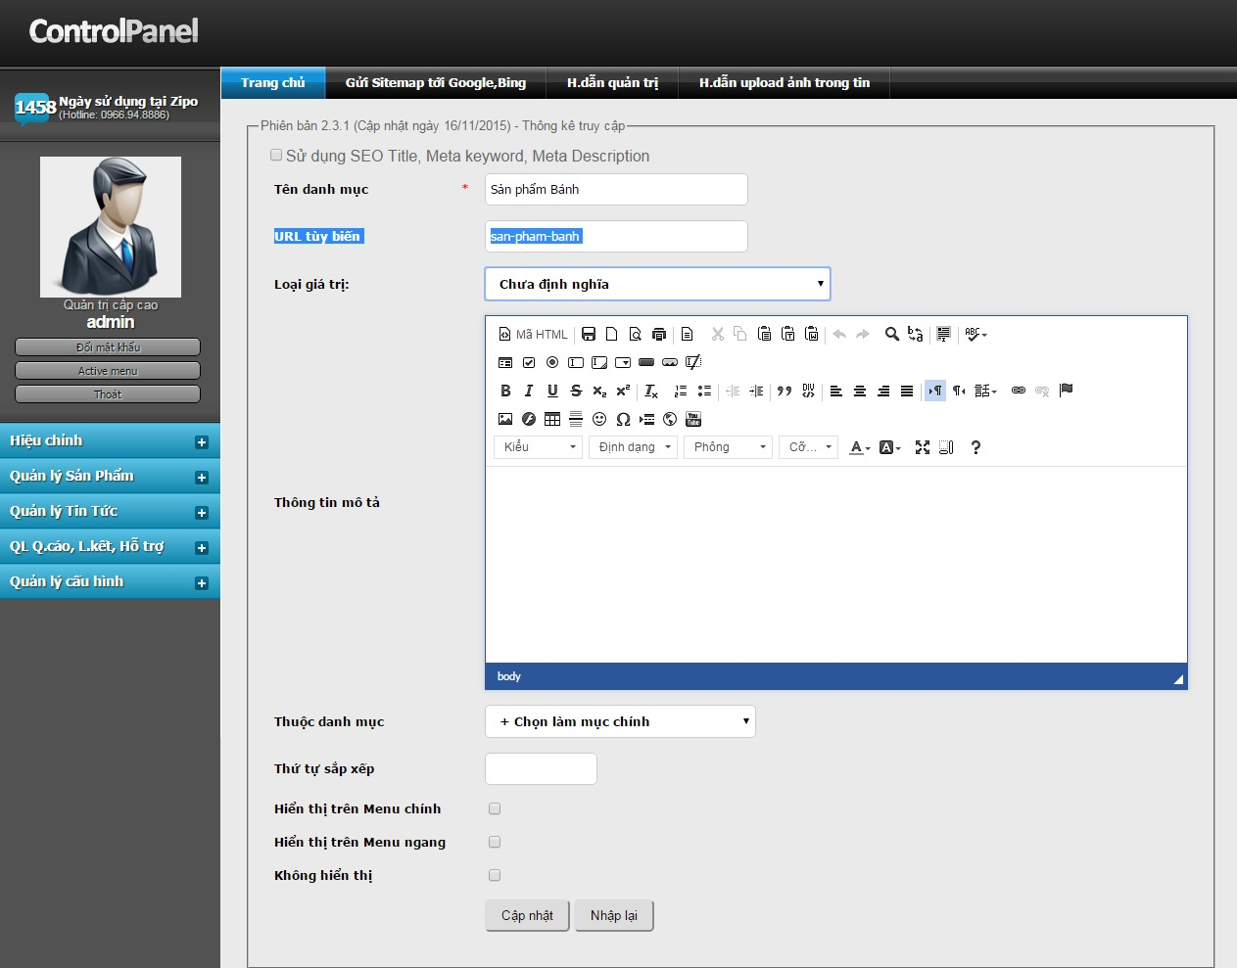
Điền tên danh mục cần tạo vào

Slide 4
Để tự điền hoặc ta có thể điền để tốt cho SEO URL ví dụ:
Web-chuan-seo

Slide 5
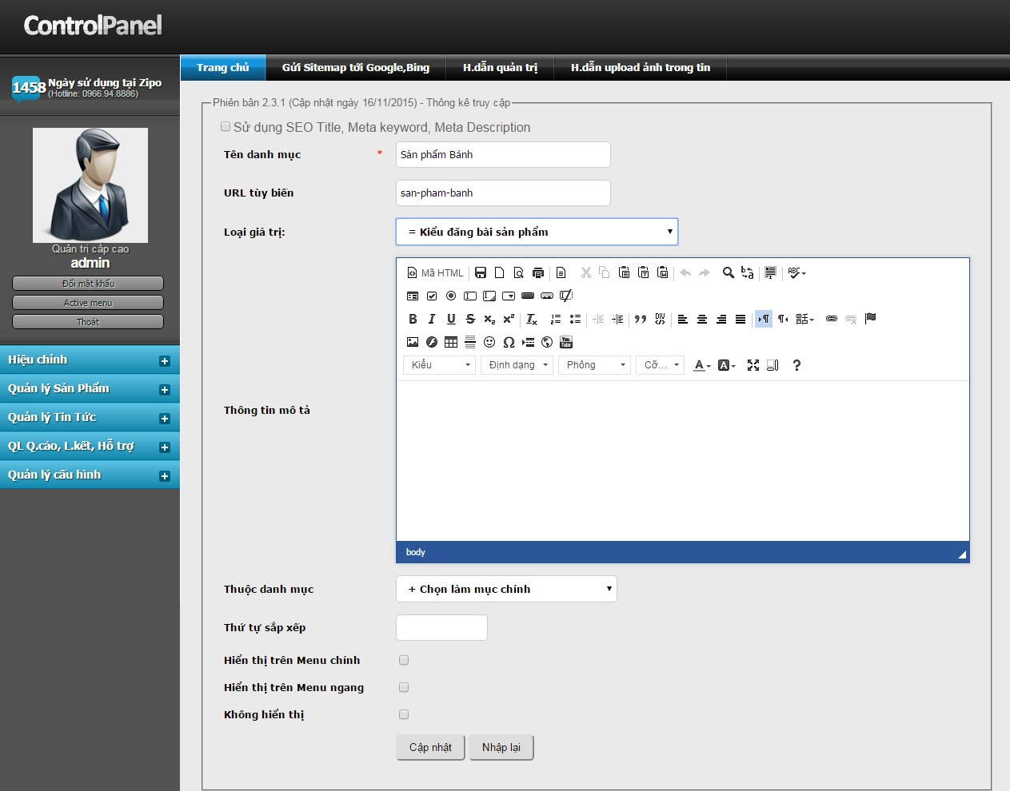
Lựa chọn loại giá trị cho danh mục. Quý khách chỉ chọn 1 trong 2 là:
Kiểu đăng theo sản phẩm (nếu đó là danh mục sản phẩm)
Kiểu đăng theo tin tức (nếu đó là danh mục tin như giới thiệu, tin tức, tuyển dụng, liên hệ, bản đồ)

Slide 6
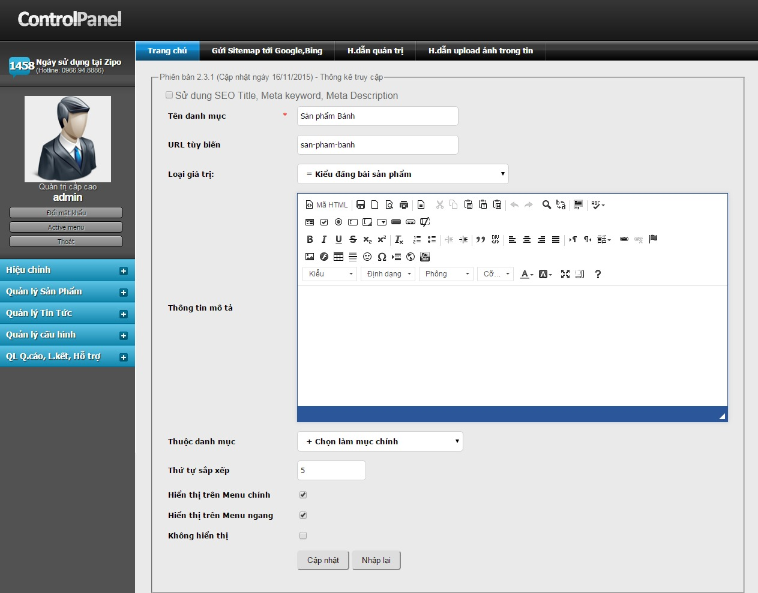
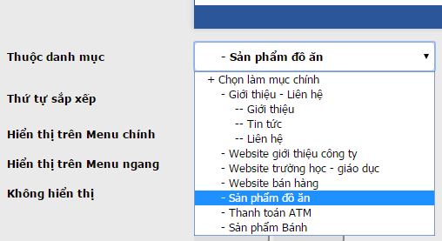
Lựa chọn danh mục :
Nếu lựa chọn là danh mục chính thì sẽ có dạng là danh mục cha như minh họa
- Nếu lựa chọn nằm trong mục con của 1 mục nào đó (ví dụ là “mục sản phẩm đồ ăn” như hình) thì nó sẽ hiển thị như sau:

Slide 7
Tích vào 2 mục menu chính và menu ngang sau đó click vào phần cập nhật

